Slide 1
310 我們這一班
110學年度下學期
鬥陣來開班親會

Slide 2
流程表
相見歡
學校宣導事項
對學校各處室的建議
導師時間
親師交流時間
賦歸

Slide 3
來看看吧…
校方家長日宣導資料說明

Slide 4
成州國小110學年度第二學期
家長日
校 長 的 話
教務處宣導事項
學務處宣導事項
總務處宣導事項
輔導室宣導事項

Slide 5
♥ 校 長 的 話 ♥
各位敬愛的成州教育合夥人大家新年好，新年平安，時值新春，一切欣欣向榮，要祝福大家闔家平安。
由於配合防疫的關係，我們的家長日就以線上的方式來進行。透過線上的聯繫以及各樣的管道，感謝您與老師保持密切的聯繫，我們老師也會在稍後透過這個視訊，提供給家長相關的班級經營以及課程進行的一些報告。再一次的感謝我們的家長，持續的與老師保持密切的合作與支持，來共同攜手成就我們的成州寶貝。
新的一年祝福各位，一起加油喔。

Slide 6
成州國小110學年度下學期 家長日宣導資料-教務處

Slide 7
成州國小110學年度下學期 家長日宣導事項─教務處
學校重要期程宣導
＊本學期連續假期及補課日
→2/28(一)二二八紀念日連假
→4/4(一)、4/5(二)兒童節及清明節連假
→4/23(六)校慶運動會
→4/25(一)校慶補假
→6/3(五)端午節連假

Slide 8
成州國小110學年度下學期 家長日宣導事項─教務處
學校重要期程宣導
＊教務處辦理重要活動
→校內一至五年級語文競賽：3/10（四）～3/17（四）
→與作家有約～王文華老師：3/11(五) ～二三四年級
→一至六年級期中評量：4/13(三)、4/14(四)期中評量。
→新生報到：實體報到5/14(六)、線上報到5/11(三)~5/17(二)
→六年級畢業考：5/31(二)、6/1(三)。
→畢業典禮：6/10(五)上午。
→一至五年級期末評量：6/21(二)、6/22(三)期末評量。
→校內一、三、五年級英語歌唱競賽：6/28(二)

Slide 9
成州國小110學年度下學期 家長日宣導事項─教務處
110學年度本校教科書選用版本已公告於本校網站首頁/最新公告區中搜尋，本校網址https://www.cjoes.ntpc.edu.tw/。
為推廣閱讀教育，徵召圖書館志工及向日葵說故事志工，歡迎對於兒童閱讀推廣有興趣之家長加入，意者請洽教務處設備組。
班級閱讀活動推廣內容：
全校各班1箱巡迴書箱。
低年級各班1箱共讀書箱。
提供中高年級共讀書箱自由借閱。

Slide 10
成州國小110學年度下學期
家長日宣導事項─教務處
閱讀獎勵辦法—小朋友只要閱讀1本書並完成學習單後，就可以在閱讀紀錄卡上請老師認證，5本後就可以到圖書館參加抽抽樂，最大獎可以獲得7吋平版電腦，還有「閱讀紀錄卡」及「閱讀獎勵卡」等相關活動，歡迎各位家長鼓勵小朋友～走進閱讀，看見全世界。
本校共讀活動：每週五晨間
低年級為8:00~8:30(向日葵故事媽媽進班帶領)，
中高年級為8:00~8:20(各班寧靜共讀)，
歡迎小朋友可運用班上書箱或自行帶書到校參與共讀活動。

Slide 11
成州國小110學年度下學期
家長日宣導事項─教務處
低收入戶、原住民、身心障礙人士子女及身障學生，可申請教科書減免，
低收入戶、中低收入戶、社會福利補助者(原中低弱勢兒少、中低身障、中低老人)、身障學生及家庭突發因素致無力支付午餐費之學生，可申請午餐補助。
相關補助申請及獎助學金申請事宜，請洽詢教務處註冊組，電話：2239-3613分機22。

Slide 12
成州國小110學年度下學期
家長日宣導事項─教務處
轉知新北市國小「假期前不發成績」政策說明。
甲、依據新北教國字第1081652788號函示：
為避免少數孩子因成績不佳遭受不當對待，於連續假期後傷痕消失，使學校錯失發覺及協助機會，並使孩子能擁有愉快假期，獲得更好的課後學習，爰推動旨揭政策。
乙、 政策內容：避免於假期前一日發放成績。
「假期」係指「週休假日」、「國定假期」及「寒暑假」。
「成績」係指「定期評量」考卷成績及「學期成績單」。
丙、 本校因應做法：
週五或假期前一日，不發期中考、期末考考卷成績。
「學期成績單」提前於休業式前一天發放。

Slide 13
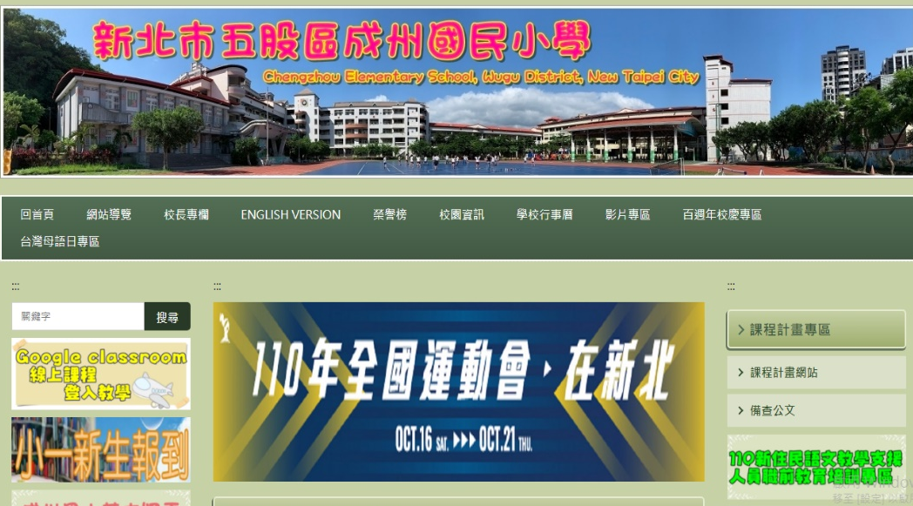
成州國小110學年度下學期 家長日宣導事項─教務處
「成州國小線上課程登入教學」，請從學校首頁連結，可預先觀看相關操作說明，提前部署線上課程教學。

Slide 14
成州國小110學年度下學期 家長日宣導事項─教務處
停課不停學．學習送到家
「親師生平台」(http://pts.ntpc.edu.tw/)，整合及介接超過90項政府及民間學習資源，讓新北親師生透過校務行政系統帳號登入後，即可免費使用平台內各項學習資源，不再需要申請個別的平台帳號。
提供「停課不停學、學習送到家」線上學習方案
(一) 視訊教學(Zoom、Google Hangouts meet及Cisco WebEX三項視訊教學)
(二) 影片教學(YouTube)
老師可將學習內容錄製成為影片， 學生可隨時隨地觀看及複習。
(三) 客製學習包Google Classroom課程平台操作教學影片
(四)教科書官網下下載數位學習資源

Slide 15
成州國小110學年度下學期 家長日宣導資料-學務處

Slide 16
成州國小110學年度下學期 家長日防疫宣導事項─學務處
因應防疫工作，學校前門及後門開啟時間為早上7點10分，請各位家長讓小朋友不要太早到學校，以免在校園外等待太久的時間，成泰路三段491巷的側門全天候關閉，請家長及小朋友利用成泰路三段的前門進出。
家長於開學後，請配合協助學生健康自主管理，小朋友上學前請在家中先行為孩子量完體溫，如有發燒、額溫≧37.5°C、耳溫≧38°C、咳嗽、流鼻涕或喉嚨痛的症狀，請儘速戴口罩，並且去看醫生，落實生病不上學，並請電話聯繫班級導師請假。

Slide 17
成州國小110學年度下學期 家長日武漢肺炎防疫宣導事項─學務處
3. 入校配合事項：
學生入校門前一律量體溫，因應武漢肺炎防疫工作，學校前門及後門開啟時間為早上7點10分，後門的小朋友請進入大鐵門內，在幼兒園遊戲區旁屋簷下等候。
前門測量體溫位置為川堂，後門測量體溫位置為幼兒園旁之彩虹廊道。
防疫期間謝絕家長與民眾入校，如有需洽公之家長與民眾建議配戴口罩、於警衛室登記資料，並測量體溫後再行入校洽公。

Slide 18
成州國小110學年度下學期 家長日武漢肺炎防疫宣導事項─學務處
入校配合事項：
如經學校及幼兒園認定有入校必要之家長、來賓訪客及洽公民眾等校外人員，入校時應出示接種COVID-19疫苗2劑且滿14天之接種證明後再行入校洽公，出示方式如下：
I. 接種紀錄卡(小黃卡)。
II. 健保卡(貼有疫苗接種日期)。
III.疫苗接種數位證明。
IV. 健保快易通APP-健康存摺之疫苗接種紀錄。
V. 如未接種COVID-19疫苗2劑且滿14天者，請提供3日內抗原快篩(含家用快篩)或PCR檢驗陰性證明。

Slide 19
成州國小110學年度下學期 家長日武漢肺炎防疫宣導事項─學務處
幼兒園家長上學、放學接送學童，建議利用後門進出，於上學、放學時段，請不要行經前門進出。。
學生入校如無發燒、呼吸道症狀之情形，惟仍請家長協助讓學生每日於書包放置2-3個口罩備用，倘班上有學生出現發燒或呼吸道症狀，則建議班上同學配戴口罩。
4. 疾病紀錄：倘若有學生入校前或在校期間有發燒或呼吸道症狀（咳嗽、流鼻涕或喉嚨痛），一律請家長帶回自主管理，其餘病假之學生，請導師確實了解學生的病因並留有紀錄。

Slide 20
成州國小110學年度下學期 家長日武漢肺炎防疫宣導事項─學務處
請所有小朋友養成勤洗手的習慣，尤其是在吃東西前、進教室前、戴口罩前以及上次廁所後、咳嗽擤鼻涕後、丟棄口罩後（不要亂丟）更要用香皂洗手，本校在每一個洗手臺、每一個水龍頭下方均掛置香皂袋，請家長偕同老師敦促小朋友在校期間勤洗手。
正確洗手5步驟：濕、搓、沖、捧、擦。
完整洗手7字訣竅：內、外、夾、弓、大、立、腕。
體溫量測三級防護（在家量、入校量、隨時量）
健康五原則（量體溫、勤洗手、正確配戴口罩、保持教室通風、生病不到校）

Slide 21
成州國小110學年度下學期 家長日武漢肺炎防疫宣導事項─學務處
本校重要的防疫訊息公告也將隨時更新於本校網站/“嚴重特殊傳染性肺炎”防疫專區(網址： https://www.cjoes.ntpc.edu.tw /)，提供家長們參考，孩子的健康需要你我共同守護，請您與我們攜手合作，誠摯感謝!
因應嚴重特殊傳染性肺炎，教育局擬定防疫工作事項提醒表供家長參考，與學校共同合作執行防疫事項，相關表格已公告在本校網站/“嚴重特殊傳染性肺炎”防疫專區。

Slide 22
健康快樂 合作不息 前瞻優質
Keep Happy, Healthy, Cooperative, and Sustained Excellence!
親愛的家長大家好：
成州國小學務處提醒您，請隨時關心孩子活動軌跡及健康狀況，倘孩子有發燒、呼吸道症狀、嗅、味覺異常或不明原因之腹瀉等疑似症狀者，請儘速就醫並在家休養，落實自主健康管理，生病不到校；如被衛生單位通報採檢或匡列為確診、居家隔離、居家檢疫或加強自主健康管理個案，請務必即時回報學校。
成州國小學務處

Slide 23
成州國小110學年度下學期 家長日宣導資料-總務處

Slide 24
成州國小110學年度第二學期 家長日宣導事項─總務處
1.為了提供更安全舒適的學習環境，本學期預計會進行竹軒樓及柏悅樓廁所整修工程，工程期間會影響孩子正常活動，請跟孩子說明並多多包涵。
2.關於班班有冷氣專案，目前預計3月份進行測試驗收。
3.基於學生安全並培養責任感，若孩子放學後忘記帶作業或物品，請避免單獨返回學校拿取以免發生危險，亦請家長告知孩子與安親班。
4.每個班級教室皆裝設分機，班級分機號碼即是班級名稱，例如：5年3班請撥打2293-3613，分機號碼為503。(請盡量在下課時間撥打)

Slide 25
成州國小110學年度下學期 家長日宣導資料-輔導室

Slide 26
成州國小110學年度下學期家長日宣導事項 ─輔導室
一、本學期輔導室將辦理3場親職專題講座，歡迎各位家長踴躍參加。
場次 | 日 期/地點 | 時 間 | 主 講 人 | 講 題
一 | 111.3.19(六) 視聽教室 | 上午9:30~11:30 | 林秀貞 老 師 | 愛的進行式~教孩子跟情緒做朋友
二 | 111.4.16(六) 視聽教室 | 上午9:30~11:30 | 羅怡君 老 師 | 讀樂樂、眾樂樂~ 培養孩子自發性的閱讀習慣
三 | 111.5.28(六) 視聽教室 | 上午9:30~11:30 | 莊明勳 講 師 | 啟發小孩自動與自律的教養秘訣
親職講座邀請函將於辦理前分發至各班，
歡迎各班家長踴躍參加，
除每場有榮譽卡及贈品發放外，
累計參加場次，
將可另獲贈精美小禮物喔！

Slide 27
成州國小110學年度下學期家長日宣導事項 ─輔導室
三、 孩子成長需要家庭、學校、社會共同關心，
請響應新家庭生活運動－幸福家庭123：
每1天陪孩子20分鐘，做閱讀、分享、遊戲3件事。
陪伴孩子應重質不重量，鼓勵家長每天抽出幾分鐘和孩子聊天。

Slide 28
成州國小110學年度下學期家長日宣導事項 ─輔導室
四、家長在家裡是小孩的生活楷模
希望能選擇優質電視節目陪伴孩子共同觀賞
請家長注意不要讓孩子沉迷電腦網路世界
多注意孩子交友狀況及在校與同學人際互動情形。
提醒家長遠離情色污染建立孩子正確性觀念。

Slide 29
成州國小110學年度下學期家長日宣導事項 ─輔導室
五、輔導室有擔任專任及兼任的輔導老師可供家長、
老師、學生做心理和教養問題諮商服務，家長可
多加利用。

Slide 30
成州國小110學年度下學期家長日宣導事項 ─輔導室
各位親愛的家長，您好：
以下家庭教育資訊和資源要與您分享，請撥一點時間詳閱下列訊息，也鼓勵大家善加運用家庭教育中心資源，踴躍參與相關課程及活動，讓您的家庭因學習而更相愛！
412-8185（幫一幫我） 家庭教育諮詢專線(區碼02)
服務內容：夫妻相處、親子溝通、子女教養、婚前交往、情緒調適、家庭資源、生活適應、人際關係等問題，歡迎撥打諮詢。
服務時段：周一至周五 早上 9:00-12:00、下午2:00-5:00、晚上6:00-9:00。
周六 早上 9:00-12:00、下午 2:00-5:00
面談諮詢服務：請撥412 – 8185專線預約面談時間。

Slide 31
成州國小110學年度下學期家長日宣導事項 ─輔導室
成州志工熱情召募
親愛的家長，您好：
又是一個新的學年開始，成州國小志工隊需要您的熱情加入，經由您的協助，更能讓我們的孩子在一個安全、便利、豐富的學習環境中成長茁壯！藉著服務來得到自我成就及喜悅，內心的滿足是難以言喻的，同時馬上行動喔！
志工類別 | 時間 | 時段
圖書志工 | 週一、二、三、四、五 （依排班訂定） | 早上8:00~10:00 早上10:00~12:00 下午1:10~3:50
導護志工 | 週一、二、三、四、五 （依排班訂定） | 早上7:00~7:50 下午3:50~4:20 週一、三、五中午11:50~12:20
資源回收志工 | 週一、二、三、四、五 | 早上7:30~7:50
綠美化修繕志工 | 週一至週日 | 任選一時段，可視個人情況安排 （含水電、木工等）
向日葵輔導閱讀志工 | 週二、週五 | 上午7:50~9:00

Slide 32
謝謝各位家長的聆聽與觀看~

Slide 33
校務辦一辦
選舉班級家長委員及各組人員

Slide 34
本班科任教師陣容
英文：余惠玲 老師
自然：吳佩樺 老師
美勞：詹雅綿 老師
音樂：黃 平 老師
體育：沈廣財 老師
鄉土：翁俐雯 老師
資訊：許雯婷 老師

Slide 35
本學期重要行事
2/28(一)二二八紀念日放假。
3/2(三)-3/8(二)學雜費繳費
3/11(五)與作家有約(超人氣作家王文華)
4/1(五) 兒童節慶祝大會
4/2(六)~4/5(二) 兒童節清明節連假
4/13(三)、4/14(四) 期中考
4/23(六) 校慶運動會
4/25(一) 校慶補假一天
6/3(五) 端午節放假一天
6/21(二)、6/22(三) 期末考
6/24(五) 課後班結束
6/30(四) 休業式

Slide 36
班級經營
榮譽制度
(1)個人榮譽—依據個人作業或學習表現作獎懲
(2)小組榮譽—依據小組合作學習的狀況作獎懲
班級幹部-已於開學時利用晨光時間選出。
作業批改-盡量於收回作業當日批改完成並發回訂正，且要求孩子利用課餘時間確實訂正，訂正完成會加蓋「已訂正」章，代表訂正完成。
晨光時間-(一)學生朝會(二)向日葵志工入班品德宣導-因疫情暫停中(三)(四)各科訂正/讀報(五)寧靜閱讀

Slide 37
獎勵制度
作業減量卡-用30個印章/元兌換，可減免作業量。
午休自由卡-用30個印章/元兌換，在午休時可免午休做自己的事。
罰則抵銷卡-用30個印章/元交換，抵銷任一處罰一次。
榮譽卡-用70個印章/元交換，可參加學校榮譽卡兌換制度。
獎
罰則
抵銷卡
午休自由卡
獎
作業
減量卡
雅玲老師製作
雅玲老師製作

Slide 38
新的獎勵制度
我的存摺-每達成每日指定事務即可存入1塊錢
每日需達成任務為：
1.準時於7：50前到校打掃
2.一整天上課表現良好
3.有寫作業並繳交
4.有午休
念整天課時-每日可得4元
半天課時-每日可得3元
每天都會存款，存款可拿來兌換
或抵消抄課文(3個哭臉要抄課文1次)
存
摺

Slide 39
小提醒~和上學期相同
上課時間：一二四整天，三五半天
校服：一五運動服、二四制服、三便服
課業：國/數/英/自/社/健/藝/資/閩/閱地
月考科目：國/數/英/自/社
上學時間：7：30(負責外掃區的學生)
早餐：因疫情請在家吃完較佳，如真的來不及偶爾也可以帶來學校吃 (但請盡量買好帶進校，別讓孩子自己帶錢到合作社買，因為他們常沒空或忘了買)

Slide 40
作 業
國語：生字甲乙本、國習、造詞本、圈詞本、考試本、閱讀本、作文本
數學：數習、數學重點本、數8格本
社會：社習
英文：英習、英作業簿3本
自然：自習
藝文：美勞及音樂老師交辦作業
資訊：資訊老師交辦作業
聯絡簿：背成語、數題、社會重點或英文

Slide 41
成績方式
月考成績
50%
平時成績
50%

Slide 42
親師合作需要您

Slide 43
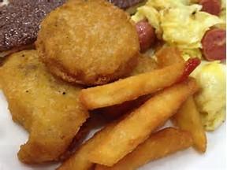
需要您的協助1
吃好早餐：不要喝奶茶，吃油炸物，雖然真的很好吃。

Slide 44
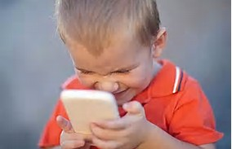
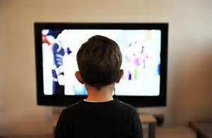
需要您的協助2
3C使用規範：注意孩子玩線上遊戲或
使用3C產品的時間規範。

Slide 45
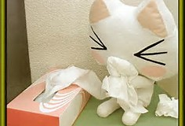
需要您的協助3
請假需知：一定要打電話或傳訊息向老師請假。
孩子的聯絡簿上均有留下請假老師、
教室電話及請假專線。

Slide 46
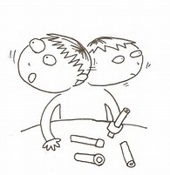
需要您的協助4
鉛筆好用：自動筆摔到地上會壞，學生會在上課修理、裝筆心，一用力就斷，這樣上課會分心，字會寫不好。
(要記得削鉛筆)

Slide 47
需要您的協助5
書包要整理：作業記得帶，在教室後面每個人都有一個櫃子，所以不用每本書都帶來帶去。

Slide 48
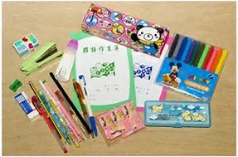
需要您的協助6
學用品準備：工欲善其事，必先利其器。

Slide 49
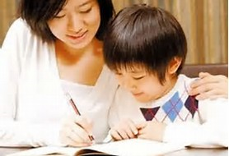
需要您的協助7
作業要訂簽：掌握孩子的學習，從訂正開始。

Slide 50
需要您的協助8
上學要準時：自己的工作自己作，學習負責任的態度。

Slide 51
需要您的協助9
同儕比較：家長請不要把孩子和其他孩子作比較，發現自己孩子的優點。

Slide 52
需要您的協助10
讀書的習慣：每天都要養成讀書習慣，課內或課
外的書都好。

Slide 53
需要您的協助11
善用聯絡簿：老師每天必定批改，有任何需溝通或協助的事項，老師一定都能看到。

Slide 54
請放心
您的孩子也是我的孩子
學習的路上，放心交給老師
不放棄每個孩子，因為他們都是我的寶貝
孩子的教育=家長+老師

Slide 55
讓我們一起為孩子的教育努力
孩子的教育
學校
家庭

Slide 56
310逗陣來開班親會 感謝您的光臨與指教

